Slide 1
L’ENERGIE EOLIEN

Slide 2
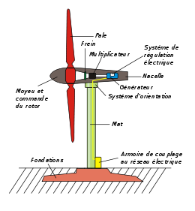
ELECTRICITE
EOLIENNES
VENT

Slide 3
Définition:
L’énergie éolien est l’énergie produite par une éolienne qui transforme l' énergie du vent en énergie électrique ou mécanique.
Une éolienne se compose des éléments suivants :
Un mât permet de placer le rotor à une hauteur suffisante pour permettre son mouvement (nécessaire pour les éoliennes à axe horizontal) ou placer ce rotor à une hauteur lui permettant d'être entraîné par un vent plus fort et régulier qu'au niveau du sol. Le mât abrite généralement une partie des composants électriques et électroniques (modulateur, commande, multiplicateur, générateur, etc.).
Une nacelle montée au sommet du mât, abritant les composants mécaniques, pneumatiques, certains composants électriques et électroniques, nécessaires au fonctionnement de la machine. La nacelle peut tourner pour orienter la machine dans la bonne direction.
Un rotor, composé de plusieurs pales (en général trois) et du nez de l'éolienne, fixé à la nacelle. Le rotor est entraîné par l'énergie du vent, il est branché directement ou indirectement (via un système de boite de vitesse) au système mécanique qui utilisera l'énergie recueillie (pompe, générateur électrique...).

Slide 4
AVENTAGES:
L’énergie éolien est une énergie renouvelable donc: il ne pollue pas , et il n’utilise pas d’énergies fossiles .
Et cet énergie dépend du vent donc ,on peut l’utiliser autant que l’on veut.
INCONVENIENTS:
Les seuls inconvénients sont que il faut trouver un bon emplacement pour les éoliennes car il faut un endroit avec assez de vent et les éoliennes ne produisent pas beaucoup d’électricité.

